Slide 1
软件工程概论
Software Engineering
杨璐
yanglu@suda.edu.cn

Slide 2
第2章可行性研究
2.1 可行性研究的任务
2.2 可行性研究过程
2.3 系统流程图
2.4 数据流图
2.5 数据字典
2.6 成本-效益分析

Slide 3
2.1 可行性研究的任务
可行性研究的目的
  不是解决问题，而是用最小的代价在最短的时间内确定问题是否能够解决。
  用最小的代价在尽可能短的时间内确定问题是否能够解决。
可行性研究实质上是要进行一次大大压缩简化了的系统分析和设计的过程，也就是在较高层次上以较抽象的方式进行的系统分析和设计的过程。
开始
问题定义
可性行研究
可行否？
N
Y
项目实施计划
终止项目的建议
结束

Slide 4
2.1 可行性研究的任务
首先需要进一步分析和澄清问题定义。在问题定义阶段初步确定的规模和目标。
在澄清了问题定义之后，分析员应该导出系统的逻辑模型。然后从系统逻辑模型出发，探索若干种可供选择的主要解法（即系统实现方案）。
对每种解法都应该仔细研究它的可行性：技术、经济、操作……

Slide 5
2.1 可行性研究的任务
技术可行性：现有的技术能实现这个系统吗?
经济可行性：经济效益能超过它的开发成本吗?
操作可行性：系统的操作方式在这个用户组织内行得通吗?
社会可行性（法律可行性）：开发项目是否会在社会上或政治上引起侵权、破坏或其它责任问题？
成本-效益(万元)
该系统节省经费
60
40
20
0
盈亏平衡点
该系统成本
1 2 3 4 5
年
投资回收期

Slide 6
2.1 可行性研究的任务
分析员应该为每个可行的解法制定一个粗略的实现进度。
可行性研究最根本的任务是对以后的行动方针提出建议。（抉择）
  如果问题没有可行的解，分析员应该建议停止这项开发工程，以避免时间、资源、人力和金钱的浪费。
  如果问题值得解，分析员应该推荐一个较好的解决方案，并且为工程制定一个初步的计划。
一般说来，可行性研究的成本只是预期的工程总成本的5%～10%。

Slide 7
2.2 可行性研究过程
1. 复查系统规模和目标
  对问题定义阶段书写的关于规模和目标的报告书进一步复查确认
2. 研究目前正在使用的系统
  新的目标系统必须也能完成旧系统的基本功能。
  新系统必须能解决旧系统中存在的问题。
  了解旧系统可以做什么，为什么这样做，还要了解使用这个系统的代价。
  注意了解并记录现有系统和其他系统之间的接口情况，这是设计新系统时的重要约束条件。

Slide 8
2.2 可行性研究过程
3. 导出新系统的高层逻辑模型
  从现有的物理系统出发，导出现有系统的逻辑模型，再参考现有系统的逻辑模型，设想目标系统的逻辑模型，最后根据目标系统的逻辑模型建造新的物理系统。
4. 进一步定义问题
  分析员应该和用户一起再次复查问题定义、工程规模和目标，把数据流图和数据字典作为讨论的基础。
做什么
理解需求 表达需求
当前系统
模型化
物理模型
抽象化
逻辑模型
导出
目标系统
具体化
物理模型
实例化
逻辑模型

Slide 9
2.2 可行性研究过程
5. 导出和评价供选择的解法
从建议的系统逻辑模型出发，导出若干个较高层次的（较抽象的）物理解法供比较和选择。
  技术可行性
  操作可行性
  经济可行性
  最后为每个在技术、操作和经济等方面都可行的系统制定进度表，估计生命周期每个阶段的工作量。

Slide 10
2.2 可行性研究过程
6. 推荐行动方针
  根据可行性研究结果，若工程可以进行，那么应该选择一种最好的解法，并且说明选择这个解决方案的理由。
7. 草拟开发计划
  所推荐的方案草拟一份开发计划。
8. 书写文档提交审查
  把上述可行性研究各个步骤的工作结果写成清晰的文档，请用户、客户组织的负责人及评审组审查，以决定是否继续这项工程及是否接受分析员推荐的方案。

Slide 11
2.3 系统流程图
系统流程图是概括地描绘物理系统的传统工具。它的基本思想是用图形符号以黑盒子形式描绘组成系统的每个部件（程序，文档，数据库，人工过程等）。
系统流程图表达的是数据在系统各部件之间流动的情况，而不是对数据进行加工处理的控制过程，因此尽管系统流程图的某些符号和程序流程图的符号形式相同，但是它却是物理数据流图而不是程序流程图。

Slide 12
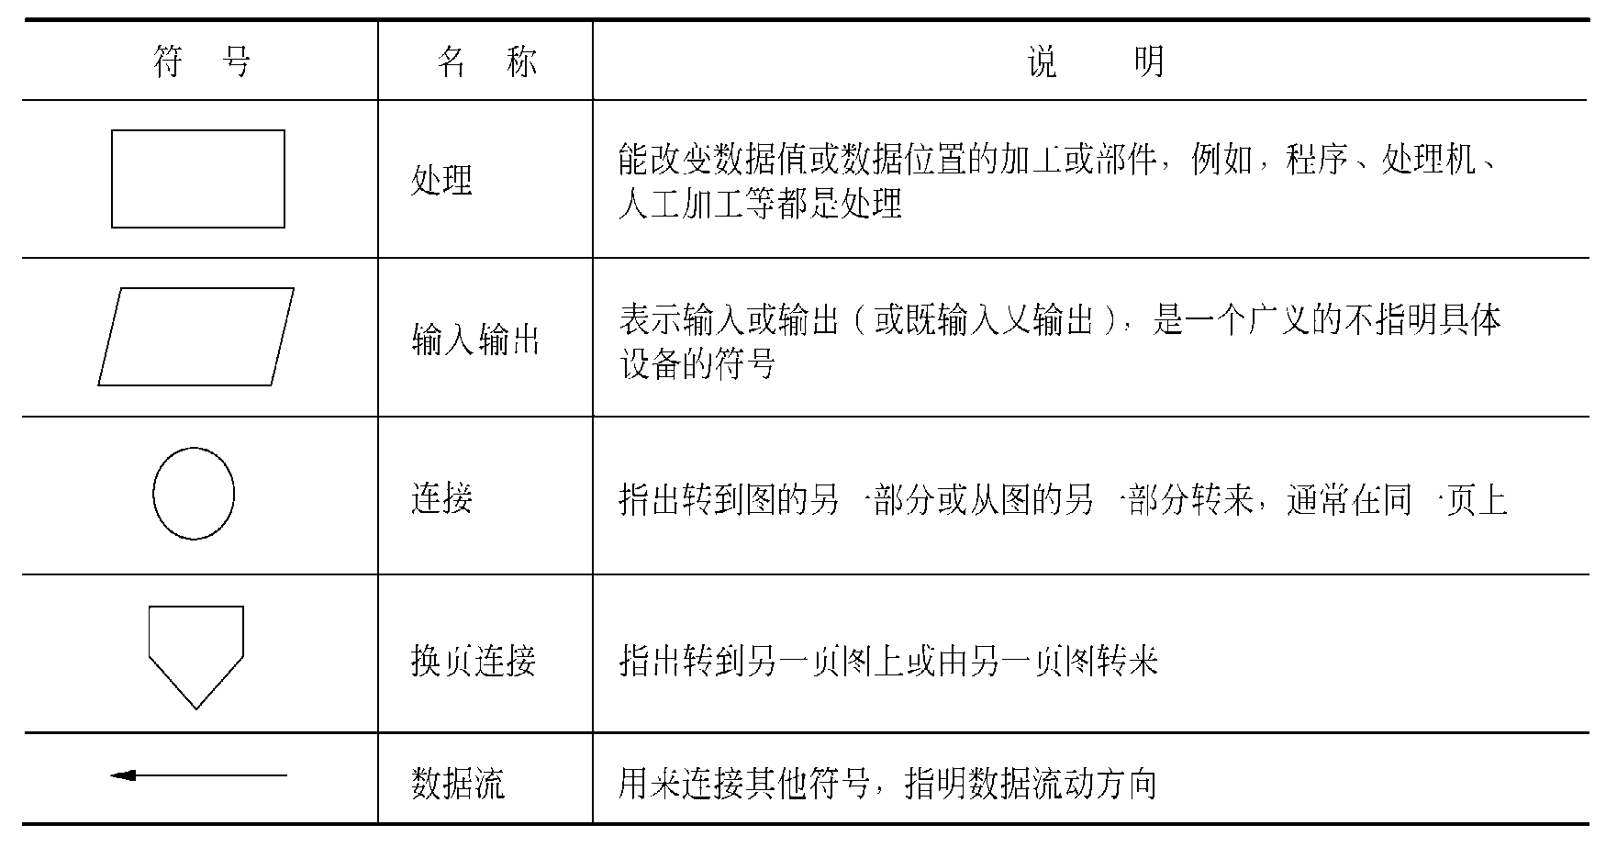
2.3 系统流程图
当以概括的方式抽象地描绘一个实际系统时，仅仅使用基本符号就足够了。

Slide 13
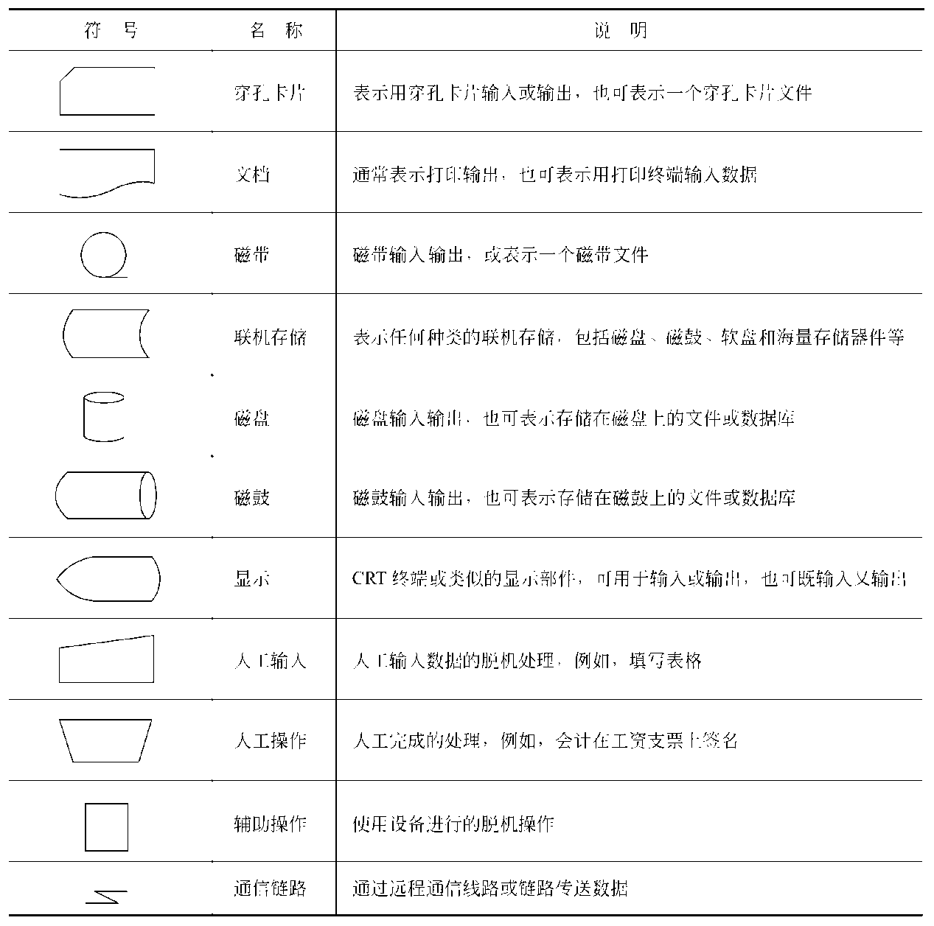
2.3 系统流程图
当需要更具体地描绘一个物理系统时还需要使用系统符号，利用这些符号可以把一个广义的输入输出操作具体化为读写存储在特殊设备上的文件（或数据库），把抽象处理具体化为特定的程序或手工操作等。

Slide 14
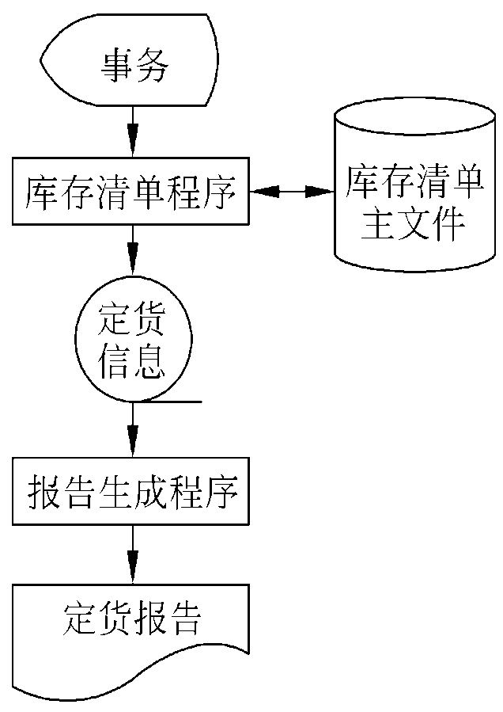
2.3 系统流程图
示例：库存清单系统的系统流程图

Slide 15
2.3 系统流程图
分层：面对复杂的系统时，一个比较好的方法是分层次地描绘这个系统，达到化繁为简的目的。
  首先用一张高层次的系统流程图描绘系统总体概貌，表明系统的关键功能。
  然后分别把每个关键功能扩展到适当的详细程度，画在单独的一页纸上。
这种分层次的描绘方法便于阅读者按从抽象到具体的过程逐步深入地了解一个复杂的系统。

Slide 16
2.4 数据流图
数据流图（Data Flow Diagram，DFD）
  一种图形化技术，它描绘信息流和数据从输入移动到输出的过程中所经受的变换。
  在数据流图中没有任何具体的物理部件，它只是描绘数据在软件中流动和被处理的逻辑过程，是系统逻辑功能的图形表示。
  设计数据流图时只需考虑系统必须完成的基本逻辑功能，完全不需要考虑怎样具体地实现这些功能，所以它也是今后进行软件设计的很好的出发点。

Slide 17
2.4 数据流图
表示法
  DeMarco-Yourdon表示法
  Gane-Sarson表示法
DFD的基本元素
  外部实体
  过程
  数据流
  数据存储

Slide 18
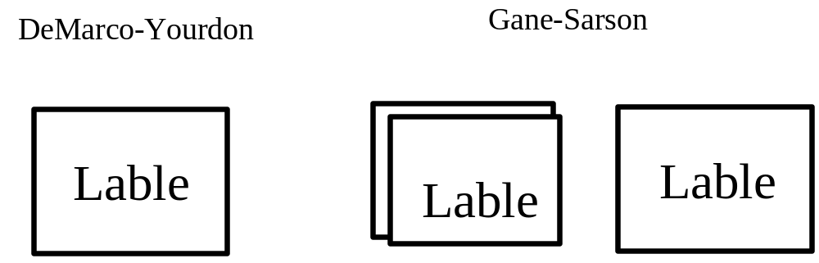
2.4 数据流图
外部实体
  外部实体是指处于待构建系统之外的人、组织、设备或者其他软件系统，它们不受系统的控制，开发者不能以任何方式操纵它们
  需要进行建模的外部实体是那些和待构建的软件系统之间存在着数据交互的外部实体，它们是待构建系统的数据源或者数据目的地
  所有的外部实体联合起来构成了软件系统的外部上下文环境

Slide 19
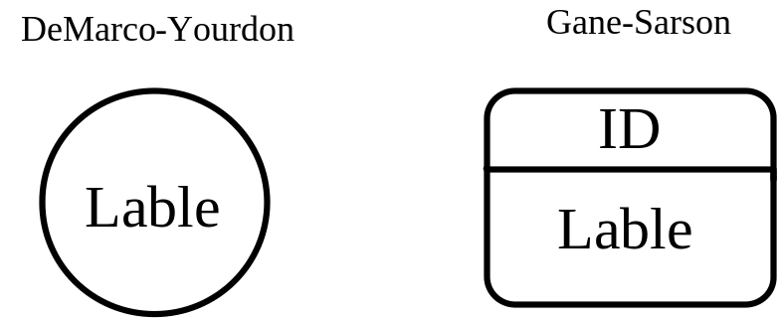
2.4 数据流图
过程（处理）
  过程是指施加于数据的动作或者行为，它们使得数据发生变化，包括被转换、被存储或者被分布
  可能是由软件系统控制的，也可能是由人工执行的，重在数据发生变化的效果而不是其执行者
  可能会表现为不同的抽象层次
  内容足够细节和具体，能够对其直接进行“编码”处理的过程被称为原始过程（又称为基本过程）

Slide 20
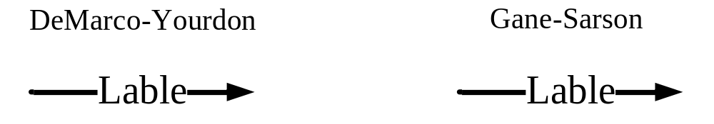
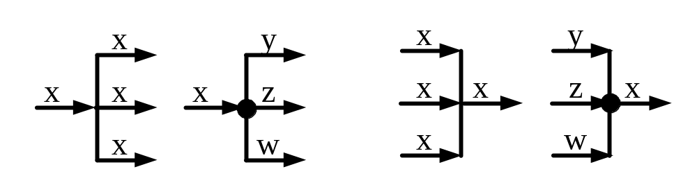
2.4 数据流图
数据流
  数据流是指数据的运动，它是系统与其环境之间或者系统内两个过程之间的通信形式
  数据流的分割和组合
  数据字典通常被用来描述DFD数据流的详细内容

Slide 21
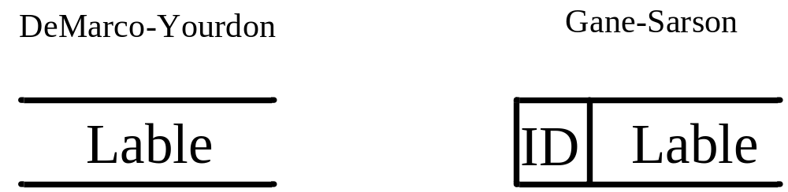
2.4 数据流图
数据存储
  数据存储是软件系统需要在内部收集、保存，以供日后使用的数据集合
  数据存储的详细内容通常也是用数据字典来进行描述的

Slide 22
2.4 数据流图
数据的
加工或
变换
输入
输出
输入
数据流
输出
数据流
外部实体
外部实体
软件
系统
… …
… …
外部实体
输入
数据流
输出
数据流
外部实体

Slide 23
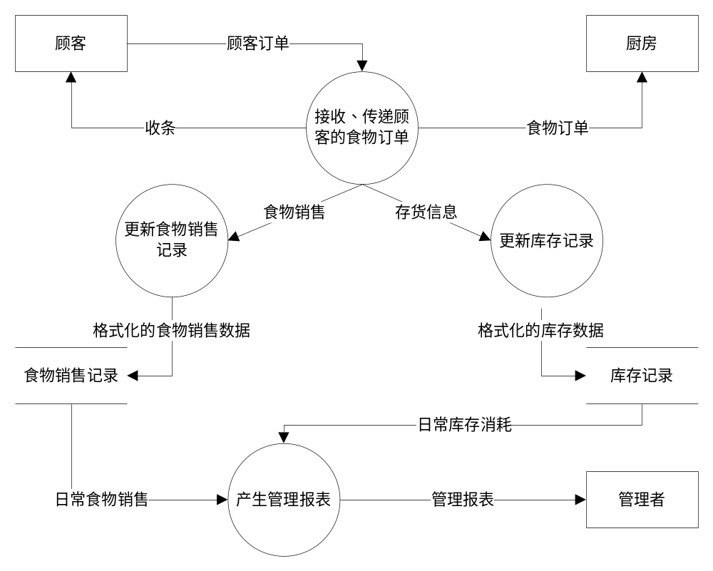
2.4 数据流图
示例： 食物订货系统 DeMarco-Yourdon表示法

Slide 24
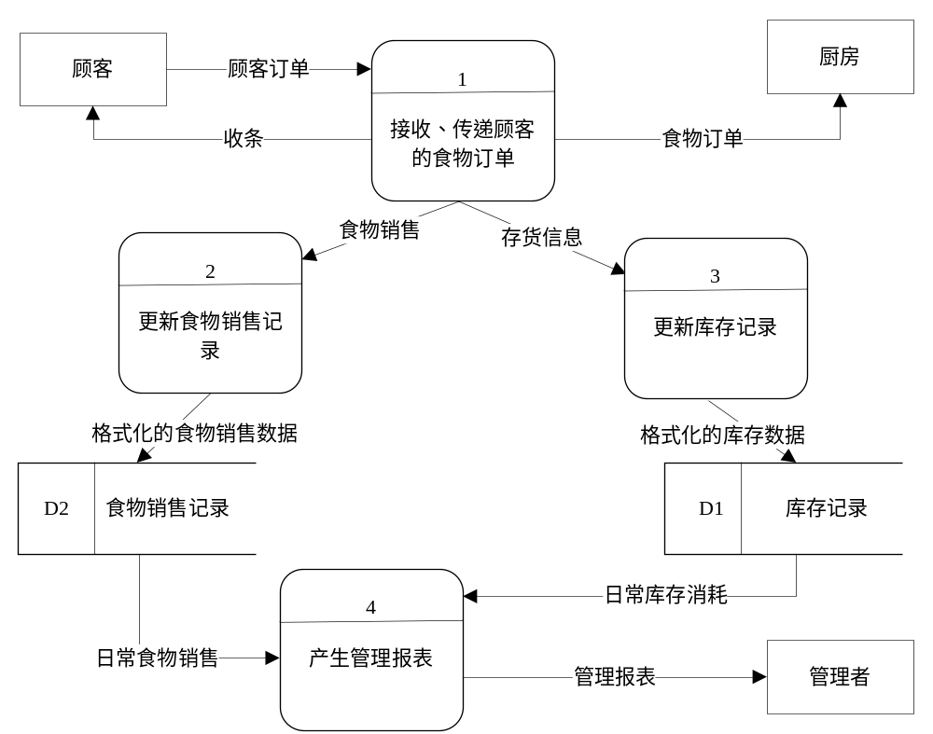
2.4 数据流图
示例：食物订货系统 Gane-Sarson表示法

Slide 25
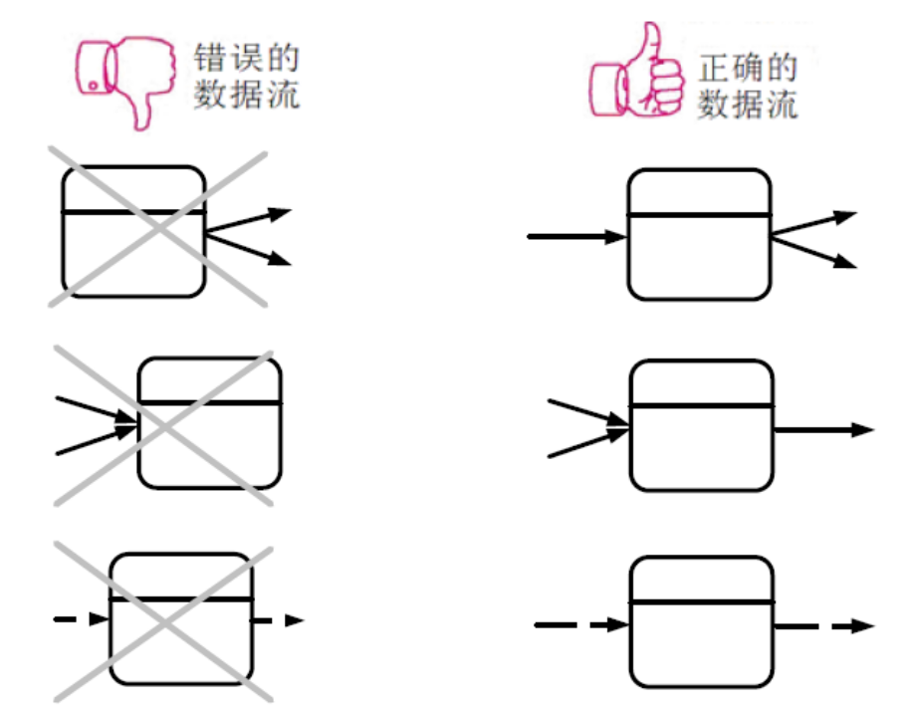
2.4 数据流图
规则
过程是对数据的处理，必须有输入，也必须有输出，而且输入数据集和输出数据集应该存在差异。

Slide 26
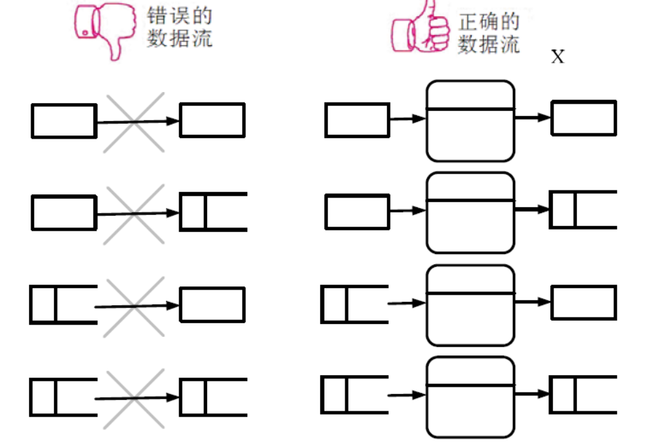
2.4 数据流图
数据流是必须和过程产生关联的，它要么是过程的数据输入，要么是过程的数据输出。

Slide 27
2.4 数据流图
DFD当中所有的对象都应该有一个可以唯一标识自己的名称。
  过程使用动词
  外部实体、数据流和数据存储使用名词

Slide 28
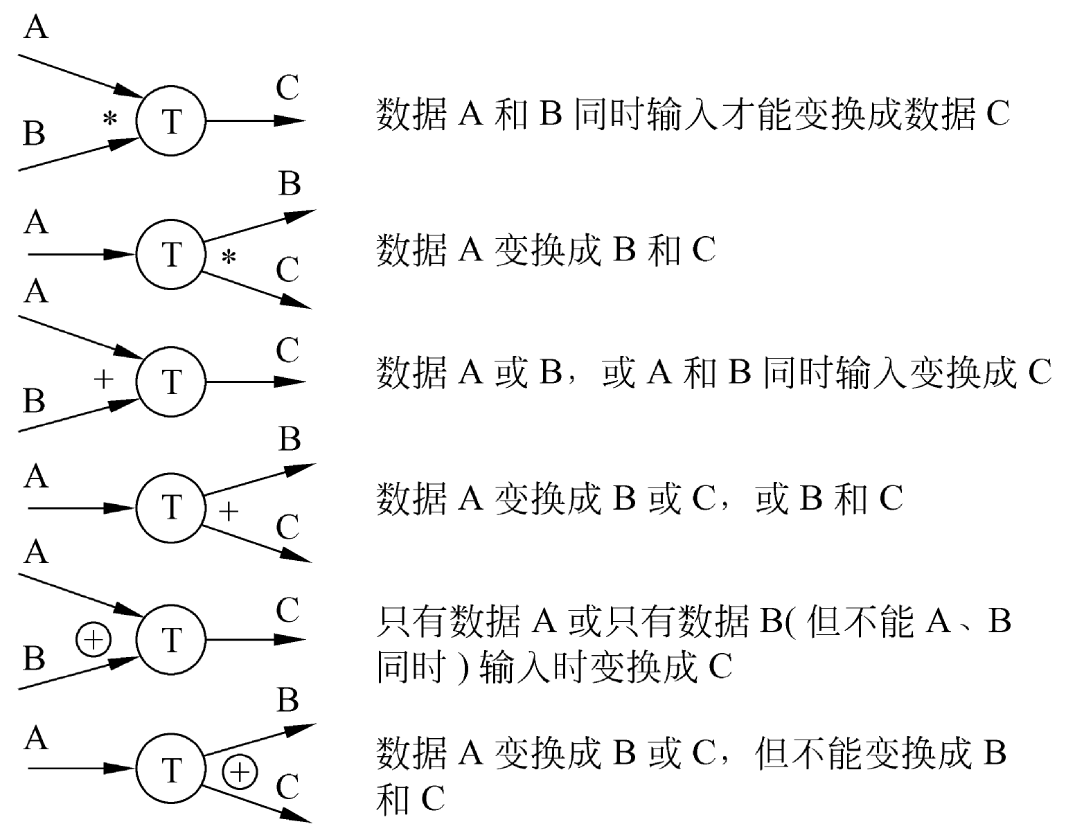
2.4 数据流图
数据流图几种附加符号

Slide 29
2.4 数据流图
分层
  层次结构的数据流图：按照系统的层次结构进行逐步分解，并以分层的DFD反映这种结构关系。
  依据所含过程的不同抽象程度，DFD可以在不同的抽象层次上进行系统的描述
  功能分解：一个比较抽象的过程可以被展开为一个子过程更加具体的DFD图
  分层DFD的优点
    便于实现：采用逐步细化的扩展方法，可避免一次引入过多的细节，有利于控制问题的复杂度；
    便于使用：用一组图代替一张总图，方便用户及软件开发人员阅读。

Slide 30

2.4 数据流图
DFD的层次类别
  上下文图（顶层图）
  0层图
  N层图（N>0）

Slide 31
2.4 数据流图
上下文图（顶层图）
  将整个系统看做是一个过程，这个过程实现系统的所有功能 ，是系统功能的最高抽象
    上下文图中存在且仅存在一个过程，表示整个系统。这个单一的过程通常编号为0
    上下文图中需要表示出所有和系统交互的外部实体，并描述交互的数据流，包括系统输入和系统输出
    上下文图中不会出现数据存储实例
  非常适合于描述系统的应用环境、定义系统的边界 。可脱离DFD单独使用。

Slide 32
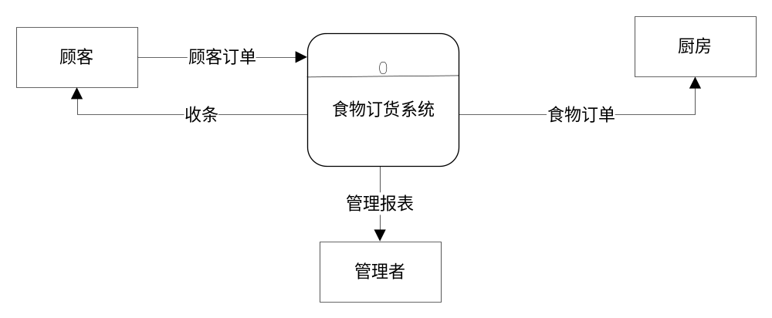
2.4 数据流图

Slide 33
2.4 数据流图
0层图
  位于上下文图下面一层，是上下文图中单一过程的细节描述，是对该单一过程的第一次功能分解
  是整个系统的功能概图
  0层图应该被描述的简洁、清晰，需求工程师要根据系统的复杂度掌握0层图中过程的抽象程度

Slide 34
2.4 数据流图

Slide 35
2.4 数据流图
N层图
  对0层图的过程分解产生的子图称为1层图，对N层图的过程分解后产生的子图称为N+1层图（N>0） ，过程分解是可以持续进行的，直至最终产生的子图都是原始DFD图（父过程—子图）
  原始DFD图可以进一步展开为
    微规格说明
    数据字典
  在低于0层图的子图上通常不显示外部实体
  子图中过程的编号要以父过程的编号为前缀：1.2、1.2.1……

Slide 36
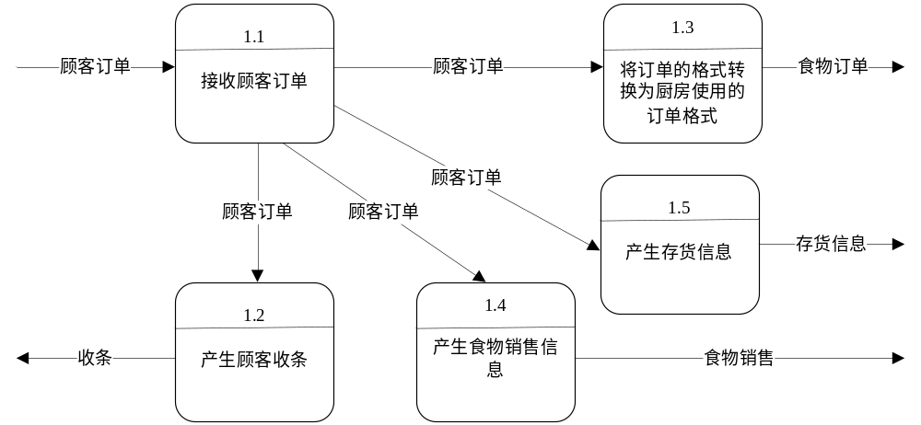
2.4 数据流图

Slide 37
2.4 数据流图
创建上下文图
在需求获取阶段获得的业务需求以及业务需求所决定的项目前景与范围可以用来帮助建立系统的上下文图

Slide 38
2.4 数据流图
产生0层图
对DFD图（尤其是0层图）质量的判定有下面几个准则：
  没有语法错误，遵守如前所述的各项规则。
  具有良好的语义，过程的功能设置要高内聚、低耦合。
  保持数据一致性，过程的输入流要足以产生数据输出。同时过程的输出流是在充分利用输入数据的基础上产生的，不存在输入数据的浪费。
  控制复杂度，不要一次在图中显示太多的信息。一般情况下，一个图中的过程数量最好控制在5～9（人脑的最佳信息处理量）个。而且图中的数据流数量越少越好，越简洁越好（接口最小化）。

Slide 39
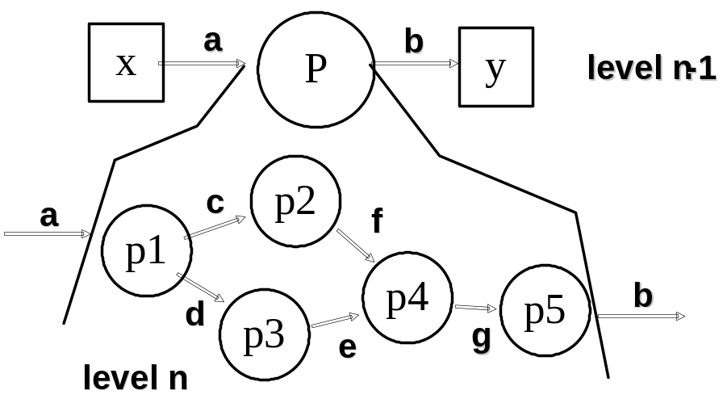
2.4 数据流图
功能分解产生N层图
功能分解是一个拆分功能的描述，将单个复杂的过程变为多个更加具体、更加精确和更加细节的过程
在功能分解过程当中，最重要的是要保证分解过程的平衡性（Balance） ，它要求DFD子图的输入流、输出流必须和父过程的输入流、输出流保持一致

Slide 40
2.4 数据流图
在分解产生的子图为下述情景之一时，可以判定其为原始DFD图，此时应该停止持续的功能分解活动：
  所有过程都已经被简化为一个选择、计算或者数据库操作；
  所有数据存储都仅仅表示了一个单独的数据实体；
  用户已经不关心比子图更为细节的内容，或者子图的描述已经详细的足以支持后续的开发活动；
  每一个数据流都已经不需要进行更详细的切分，以展示对不同数据的不同处理方式；
  每一个业务表单、事务、计算机的屏幕显示和业务报表都已经被表示为一个单独的数据流；
  系统的每一个最低层菜单选项都能在子图中找到独立的过程。

Slide 41
2.4 数据流图
数据流图的目的
  交流信息的工具
  分析和设计的工具
用系统流程图描绘一个系统时，系统的功能和实现每个功能的具体方案是混在一起的。
应该着重描绘系统所完成的功能而不是系统的物理实现方案。数据流图是实现这个目标的极好手段。

Slide 42
2.5 数据字典
数据字典（Data Dictionary，DD）
  数据字典的任务是对于数据流图中出现的所有被命名的图形元素在字典中作为一个词条加以定义，使得每一个图形元素的名字都有一个确切的解释。
  数据字典的作用是在软件分析和设计的过程中提供关于数据的描述信息。
  数据流图和数据字典共同构成系统的逻辑模型，没有数据字典数据流图就不严格，没有数据流图数据字典也难于发挥作用。
  只有数据流图和对数据流图中每个元素的精确定义放在一起，才能共同构成系统的规格说明。

Slide 43
2.5 数据字典
数据字典的内容
一般说来，数据字典应该由对下列4类元素的定义组成：
  数据流
  数据流分量（即数据元素）
  数据存储
  处理
由于数据处理的定义用其他工具（IPO图、微规格说明（结构化语言、判定表、判定树））描述更方便，因此数据字典将主要对数据的定义组成。

Slide 44
2.5 数据字典
数据字典包含：
  一般信息（名字，别名，描述等等）；
  定义（数据类型，长度，结构等等）；
  使用特点（值的范围，使用频率，使用方式——输入、输出、本地，条件值等等）；
  控制信息（来源，用户，使用它的程序，改变权，使用权等等）；
  分组信息（父结构，从属结构，物理位置——记录、文件和数据库等等）。

Slide 45
2.5 数据字典
对数据自顶向下的分解
由数据元素组成数据的基本类型：
  顺序 以确定次序连接两个或多个分量；
  选择 从两个或多个可能的元素中选取一个；
  重复 即把指定的分量重复零次或多次。
  可选 即一个分量是可有可无的（重复零次或一次）。

Slide 46
2.5 数据字典
符号 | 含 义 | 例 子
= | 被定义为（等价于）
+ | 与（连接两个分量） | x=a+b，表示 x 由 a 和 b 组成
[ ] | 或（从若干个分量中选择一个，用“|”号隔开） | x=[a|b]，表示 x 由 a 或由 b 组成
{ } | 重复（重复花括弧内的分量） | x={a}，表示 x 由 0个或多个 a 组成
m{ }n | 重复（上限、下限） | x=3{a}8，表示x中至少出现3次a ,最多出现8次
( ) | 可选（圆括弧里的分量可有可无） | x=(a)，表示 a 在 x 中出现, 也可不出现
*…* | 注释符 | 表示在两个 * 之间的内容为词条的注释

Slide 47
2.5 数据字典
示例：某程序设计语言规定，用户说明的标识符是长度不超过8个字符的字符串，其中第一个字符必须是字母字符，随后的字符既可以是字母字符也可以是数字字符。
  标识符=字母字符+字母数字串
  字母数字串=0｛字母或数字｝7
  字母或数字=［字母字符｜数字字符］

Slide 48
2.5 数据字典
1、数据流词条的描述
数据流名：
说明：简要介绍作用，即它产生的原因和结果。
数据流来源：即该数据流来自何方。
数据流去向：去向何处。
数据流组成：数据结构。
每个数据量流通量：数据量、流通量。
数据流名：发票
说明：用作学生已付书款的依据
数据流来源：来自加工“审查并开发票”
数据流去向：流向加工“开领书单”。
数据流组成：学号+姓名+书号+单价总价+书费合计
购书单
审查并
开发票
发票

Slide 49
2.5 数据字典
2、数据元素词条的描述
数据元素名:
类型:数字（离散值、连续值），文字（编码类型）
长度:
取值范围:
相关的数据元素及数据结构
年 = “1900”..“3000” 月 = “01”..“12” 日 = “01”..“31”
摘要 = 1{字母}4
金额 = “00000000.01”..“999999999.99” … …

Slide 50
2.5 数据字典
3、数据存储词条的描述
数据存储名：
简述：存放的是什么数据。
数据组成:数据结构。
存储方式:顺序，直接，关键码。
存取频率:
… …
审查并
开发票
学
生
购书单
发票
各班学生用书表
教材存量表

Slide 51
2.5 数据字典
4、外部实体词条描述
名称：外部实体名
简要描述:什么外部实体
有关数据流:
数目:

Slide 52
2.5 数据字典
数据字典的用途
  数据字典最重要的用途是作为分析阶段的工具:
  有助于改进分析员和用户之间的通信;
  有助于改进在不同的开发人员或不同的开发小组之间的通信;
  能避免许多麻烦的接口问题;
  数据字典是开发数据库的第一步，而且是很有价值的一步。

Slide 53
2.5 数据字典
数据字典的实现
  CASE结构化分析与设计工具 （大型软件）
  卡片形式/excel or file （小型软件）
  每张卡片上保存描述一个数据的信息，主要应该包含下述这样一些信息：名字、别名、描述、定义、位置。

Slide 54
小结
可行性研究的任务: 技术, 经济, 操作,社会,抉择
可行性研究过程: 7 步骤
系统流程图、数据流图、数据字典

Slide 55
习题
分层数据流图：机票预订系统
数据字典：北京某高校的电话号码

